Slide 1


Napisy
Rozdział 6
Python dla wszystkich
www.py4e.pl
Notes:
Notka od Chucka: używając tych materiałów masz prawo usunąć logo UM i zastąpić je własnym, ale zostaw proszę logo CC-BY na pierwszej stronie oraz strony z podziękowaniami dla współtwórców.

Slide 2
Typ danych: napis
>>> str1 = "Hej"
>>> str2 = 'tam'
>>> bob = str1 + str2
>>> print(bob)
Hejtam
>>> str3 = '123'
>>> str3 = str3 + 1
Traceback (most recent call last): File "<stdin>", line 1, in <module>
TypeError: cannot concatenate 'str' and 'int' objects
>>> x = int(str3) + 1
>>> print(x)
124
>>>
Napis to sekwencja znaków
Literał napisu zapisuje się w apostrofach 'Witaj' lub cudzysłowach "Witaj"
W przypadku napisów + oznacza “konkatenację”
Napis zawierający cyfry nadal jest napisem (ciągiem znaków)
Można skonwertować go do liczby całkowitej, korzystając z int()

Slide 3
Wczytywanie i konwersja
>>> name = input('Wpisz: ')
Wpisz: Chuck
>>> print(name)
Chuck
>>> apple = input('Wpisz: ')
Wpisz: 100
>>> x = apple – 10
Traceback (most recent call last): File "<stdin>", line 1, in <module>
TypeError: unsupported operand type(s) for -: 'str' and 'int'
>>> x = int(apple) – 10
>>> print(x)
90
Najlepiej wczytywać dane jako napisy, a następnie parsować i konwertować według potrzeb
Daje nam to więcej kontroli w przypadku błędów lub złego typu danych
Liczby otrzymujemy, konwertując napisy

Slide 4
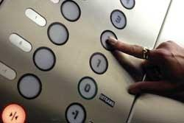
Przyjrzyjmy się napisom
Możemy wybrać dowolny pojedynczy znak z napisu za pomocą indeksu określonego w nawiasach kwadratowych
Wartość indeksu musi być liczbą całkowitą od zera wzwyż
Wartość indeksu może być określona wyrażeniem matematycznym
b
a
n
a
n
0
1
2
3
4
>>> fruit = 'banan'
>>> letter = fruit[1]
>>> print(letter)
a
>>> x = 3
>>> w = fruit[x - 1]
>>> print(w)
n

Slide 5
O jeden znak za daleko
Python zwróci błąd, jeśli spróbujesz indeksu wskazującego poza koniec napisu
Uważaj, tworząc wartości indeksów i wycinków
>>> zot = 'abc'
>>> print(zot[5])
Traceback (most recent call last): File "<stdin>", line 1, in <module>
IndexError: string index out of range
>>>

Slide 6
Napisy mają długość
Wbudowana funkcja len podaje nam długość napisu
b
a
n
a
n
0
1
2
3
4
>>> fruit = 'banan'
>>> print(len(fruit))
5

Slide 7
Funkcja len()
>>> fruit = 'banan'
>>> x = len(fruit)
>>> print(x)
5
Funkcja to zapisany kod, z którego korzystamy. Funkcja przyjmuje wartości wejściowe i zwraca wyniki.
funkcja
len()
'banan’
(napis)
5
wartość liczbowa

Slide 8
Funkcja len()
>>> fruit = 'banan'
>>> x = len(fruit)
>>> print(x)
5
Funkcja to zapisany kod, z którego korzystamy. Funkcja przyjmuje wartości wejściowe i zwraca wyniki.
def len(inp):
ble
ble
for x in y:
ble
ble
'banan’
(napis)
5
wartość liczbowa

Slide 9
Przechodzenie pętlą przez napis
Korzystając z instrukcji while, zmiennej sterującej, i funkcji len(), możemy stworzyć pętlę, która przyjrzy się każdej literze z osobna
fruit = 'banan'
index = 0
while index < len(fruit):
letter = fruit[index]
print(index, letter)
index = index + 1
0 b
1 a
2 n
3 a
4 n

Slide 10
Przechodzenie pętlą przez napis
Skończona pętla korzystająca z instrukcji for jest bardziej elegancka
Zmienną sterującą zajmie się za nas pętla for
b
a
n
a
n
fruit = 'banan'
for letter in fruit:
print(letter)

Slide 11
Przechodzenie pętlą przez napis
Skończona pętla korzystająca z instrukcji for jest bardziej elegancka
Zmienną sterującą zajmie się za nas pętla for
fruit = 'banan'
for letter in fruit :
print(letter)
b
a
n
a
n
index = 0
while index < len(fruit) :
letter = fruit[index]
print(letter)
index = index + 1

Slide 12
Pętle i liczenie
Oto prosta pętla, która przechodzi przez każdą literę w napisie i liczy, ile razy pętla napotkała znak 'a'
word = 'banan'
count = 0
for letter in word :
if letter == 'a' :
count = count + 1
print(count)

Slide 13
Bliższe spojrzenie na in
Zmienna sterująca “przechodzi” przez sekwencję (uporządkowany zbiór)
Blok (ciało) kodu jest wykonywany jeden raz dla każdego elementu w sekwencji
Zmienna sterująca przechodzi przez wszystkie elementy w sekwencji
Zmienna sterująca
pięcioznakowy napis
for letter in 'banan' :
print(letter)

Slide 14
Tak
Zrobione?
Nie
b
a
n
a
n
Kolejny znak
print(letter)
for letter in 'banan' :
print(letter)
Zmienna sterująca “przechodzi” przez napis (ciąg znaków) i blok (ciało) kodu jest wykonywany jeden raz dla każdego elementu w sekwencji

Slide 15
Więcej operacji na napisach

Slide 16
Wycinki napisów
M
o
n
t
y
P
y
t
h
o
n
0
1
2
3
4
5
6
7
8
9
10
11
Możemy też spojrzeć na kilka kolejnych znaków w napisie, używając operatora dwukropka
Druga wartość jest o jeden większa niż koniec wycinka – “do, ale nie razem z”
Jeśli druga wartość jest większa niż koniec napisu, to zatrzymujemy się na nim
>>> s = 'Monty Python'
>>> print(s[0:4])
Mont
>>> print(s[6:7])
P
>>> print(s[6:20])
Python

Slide 17
Wycinki napisów
M
o
n
t
y
P
y
t
h
o
n
0
1
2
3
4
5
6
7
8
9
10
11
Jeśli opuścimy pierwszą (lub drugą) wartość określającą wycinek, to Python zacznie od początku (albo końca) napisu.
>>> s = 'Monty Python'
>>> print(s[:2])
Mo
>>> print(s[8:])
thon
>>> print(s[:])
Monty Python

Slide 18
Konkatenacja napisów
Zastosowanie operatora + do napisów oznacza “konkatenację”, czyli łączenie
>>> a = 'Hej'
>>> b = a + 'tam'
>>> print(b)
Hejtam
>>> c = a + ' ' + 'tam'
>>> print(c)
Hej tam
>>>

Slide 19
Użycie in jako operatora logicznego
>>> fruit = 'banan'
>>> 'n' in fruit
True
>>> 'm' in fruit
False
>>> 'nan' in fruit
True
>>> if 'a' in fruit :
... print('Jest!')
...
Jest!
>>>
Słowo kluczowe in może też służyć do sprawdzenia, czy jeden napis jest “w” innym napisie
in jest wyrażeniem logicznym, które zwraca wartość True lub False i może być używane w instrukcji if

Slide 20
Porównywanie napisów
if word == 'banan':
print('Okej, to banan.')
if word < 'banan':
print('Twoje słowo,' + word + ', jest przed bananem.')
elif word > 'banan':
print('Twoje słowo,' + word + ', jest po bananie.')
else:
print('Okej, to banan.')

Slide 21
Biblioteka napisów
Python ma wiele funkcji zapisanych w bibliotece napisów
Są to funkcje wbudowane w każdy napis – wywołujemy je, dodając funkcję do zmiennej z napisem
Te funkcje nie modyfikują oryginalnego napisu, zwracają nowy, zmodyfikowany napis
>>> greet = 'Witaj Bob'
>>> zap = greet.lower()
>>> print(zap)
witaj bob
>>> print(greet)
Witaj Bob
>>> print('Hej Tam'.lower())
hej tam
>>>

Slide 22
>>> stuff = 'Witaj świecie'
>>> type(stuff)
<class 'str'>
>>> dir(stuff)
['capitalize', 'casefold', 'center', 'count', 'encode', 'endswith', 'expandtabs', 'find', 'format', 'format_map', 'index', 'isalnum', 'isalpha', 'isdecimal', 'isdigit', 'isidentifier', 'islower', 'isnumeric', 'isprintable', 'isspace', 'istitle', 'isupper', 'join', 'ljust', 'lower', 'lstrip', 'maketrans', 'partition', 'replace', 'rfind', 'rindex', 'rjust', 'rpartition', 'rsplit', 'rstrip', 'split', 'splitlines', 'startswith', 'strip', 'swapcase', 'title', 'translate', 'upper', 'zfill']
https://docs.python.org/3/library/stdtypes.html#string-methods

Slide 23
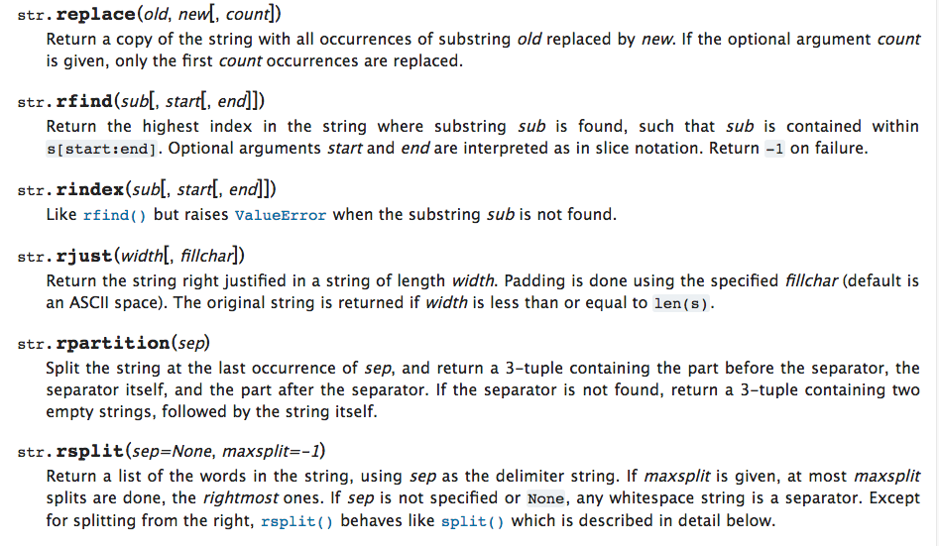

Slide 24
Biblioteka napisów
str.capitalize()
str.center(width[, fillchar])
str.endswith(suffix[, start[, end]])
str.find(sub[, start[, end]])
str.lstrip([chars])
str.replace(old, new[, count])
str.lower()
str.lstrip([chars])
str.strip([chars])
str.upper()

Slide 25
Wyszukiwanie w napisach
b
a
n
a
n
Funkcji find() używamy do szukania jednego napisu (podciągu) w innym
find() odnajduje pierwsze wystąpienie podciągu
Jeśli podciąg nie został znaleziony, find() zwraca -1
Pamiętaj, że pozycje w napisach zaczynają się od zera
0
1
2
3
4
>>> fruit = 'banan'
>>> pos = fruit.find('na')
>>> print(pos)
2
>>> aa = fruit.find('z')
>>> print(aa)
-1

Slide 26
Wszystko DUŻYMI LITERAMI
Możesz stworzyć kopię napisu pisaną małymi albo dużymi literami
Często gdy przeszukujemy napis, używając find(), najpierw konwertujemy go na małe litery, żeby wyszukiwać bez względu na wielkość znaków
>>> greet = 'Witaj Bob'
>>> nnn = greet.upper()
>>> print(nnn)
WITAJ BOB
>>> www = greet.lower()
>>> print(www)
witaj bob
>>>

Slide 27
Znajdź i zamień
Funkcja replace() jest podobna do operacji “znajdź i zamień” w edytorze tekstu
Zamienia wszystkie wystąpienia wyszukiwanego ciągu znaków na nowy
>>> greet = 'HaloBob'
>>> nstr = greet.replace('Bob','Jane')
>>> print(nstr)
Halo Jane
>>> nstr = greet.replace('o','X')
>>> print(nstr)
HalX BXb
>>>

Slide 28
Usuwanie białych znaków
Czasami chcemy usunąć białe znaki z początku/końca ciągu
lstrip() i rstrip() usuwają białe znaki z lewej i prawej strony
strip() usuwa białe znaki z początku i końca
>>> greet = ' Halo Bob '
>>> greet.lstrip()
'Halo Bob '
>>> greet.rstrip()
' Halo Bob'
>>> greet.strip()
'Halo Bob'
>>>

Slide 29
Przedrostki
>>> line = 'Życzę miłego dnia'
>>> line.startswith('Życzę')
True
>>> line.startswith('ż')
False

Slide 30

Parsowanie i wyodrębnianie
21
31
From stephen.marquard@uct.ac.za Sat Jan 5 09:14:16 2008
>>> data = 'From stephen.marquard@uct.ac.za Sat Jan 5 09:14:16 2008'
>>> atpos = data.find('@')
>>> print(atpos)
21
>>> sppos = data.find(' ',atpos)
>>> print(sppos)
31
>>> host = data[atpos+1 : sppos]
>>> print(host)
uct.ac.za

Slide 31
Dwa rodzaje napisów
Python 2
>>> x = '이광춘'
>>> type(x)
<type 'str'>
>>> x = u'이광춘'
>>> type(x)
<type 'unicode'>
>>>
Python 3
>>> x = '이광춘'
>>> type(x)
<class 'str'>
>>> x = u'이광춘'
>>> type(x)
<class 'str'>
>>>
W Pythonie 3 wszystkie napisy stosują Unicode

Slide 32
Podsumowanie
Typ danych: napis
Czytanie/Konwersja
Indeksowanie napisów []
Wycinki ciągów [2:4]
Przechodzenie przez napis pętlą for i while
Konkatenacja napisów opertorem +
Operacje na napisach
Biblioteka napisów
Porównywanie napisów
Wyszukiwanie w napisie
Zamienianie tekstu
Usuwanie białych znaków

Slide 33
Podziękowania dla współpracowników
Copyright slajdów 2010 - Charles R. Severance (www.dr-chuck.com) University of Michigan School of Information i open.umich.edu dostępne na licencji Creative Commons Attribution 4.0. Aby zachować zgodność z wymaganiami licencji należy pozostawić ten slajd na końcu każdej kopii tego dokumentu. Po dokonaniu zmian, przy ponownej publikacji tych materiałów można dodać swoje nazwisko i nazwę organizacji do listy współpracowników
Autorstwo pierwszej wersji: Charles Severance, University of Michigan School of Information
Polska wersja powstała z inicjatywy Wydziału Matematyki i Informatyki Uniwersytetu im. Adama Mickiewicza w Poznaniu
Tłumaczenie: Agata i Krzysztof Wierzbiccy, EnglishT.eu
... wstaw tu nowych współpracowników i tłumaczy
...

